Slide 1
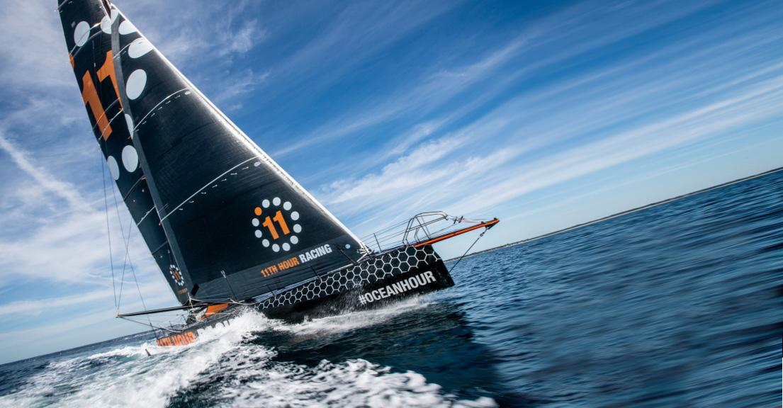


Webinar
Maandag 25 januari 2021
REGELS VOOR
WEDSTRIJDZEILEN
2021-2024

Slide 2


Nieuwe boekje
Ringband
Nederlandse en Engelse tekst
Te bestellen via de website www.watersportverbond.nl
(wedstrijdsport, zeilen, regels)
€ 18,95 (+ verzendkosten)
Actieprijs tot 1 april 2021 € 14,95

Slide 3


Vlaggen
      V vlag Zoek en redding instructie (RvW 37 )
                Oranje vlag Een einde van de startlijn
              Blauwe vlag Einde van de finish lijn

Slide 4
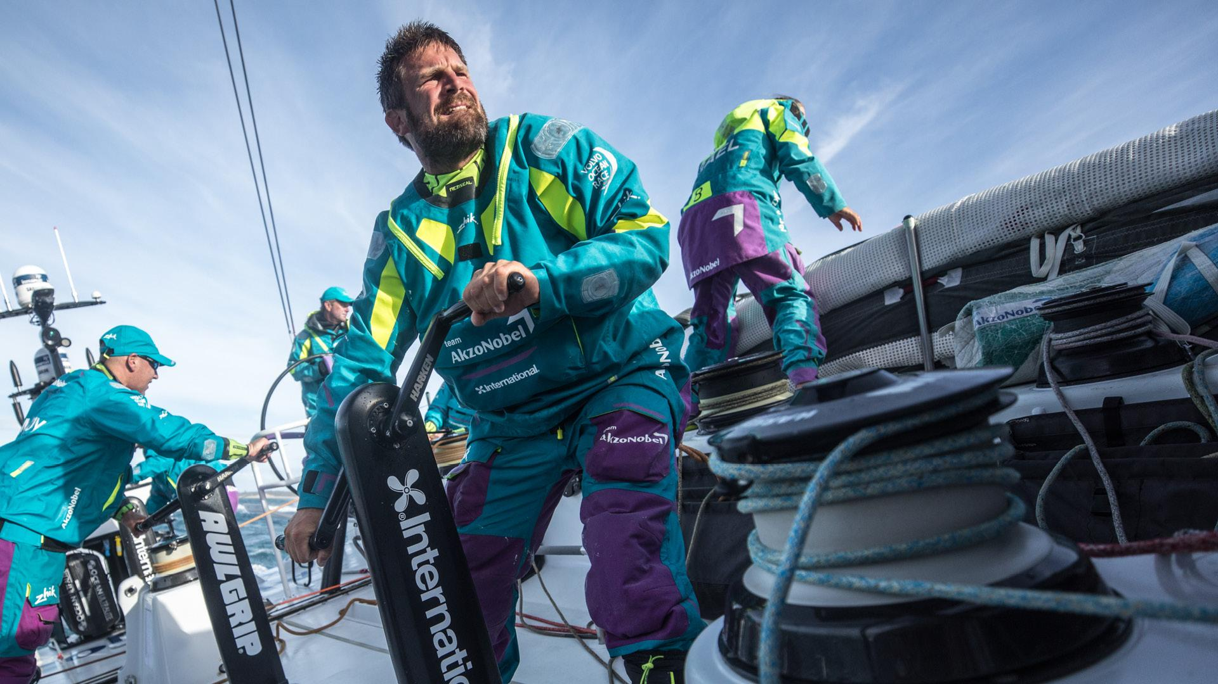
Definities

Slide 5

Definities
Start/finish en RvW 21.1, 29.1, 30.1,30.2,30.3,30.4 en 44.2
“romp, bemanning of uitrusting”
is vervangen door
“romp”
Zie ook: Q&A 2021.002

Slide 6
Merkteken
“Een voorwerp toevallig vastgemaakt”
was geen onderdeel van het merkteken is dat nu wel
Zeilt de baan
De inhoud van RvW 28.2 ( het bekende touwtje ) is verplaatst naar definities onder het hoofdstuk “Zeilt de baan”

Slide 7
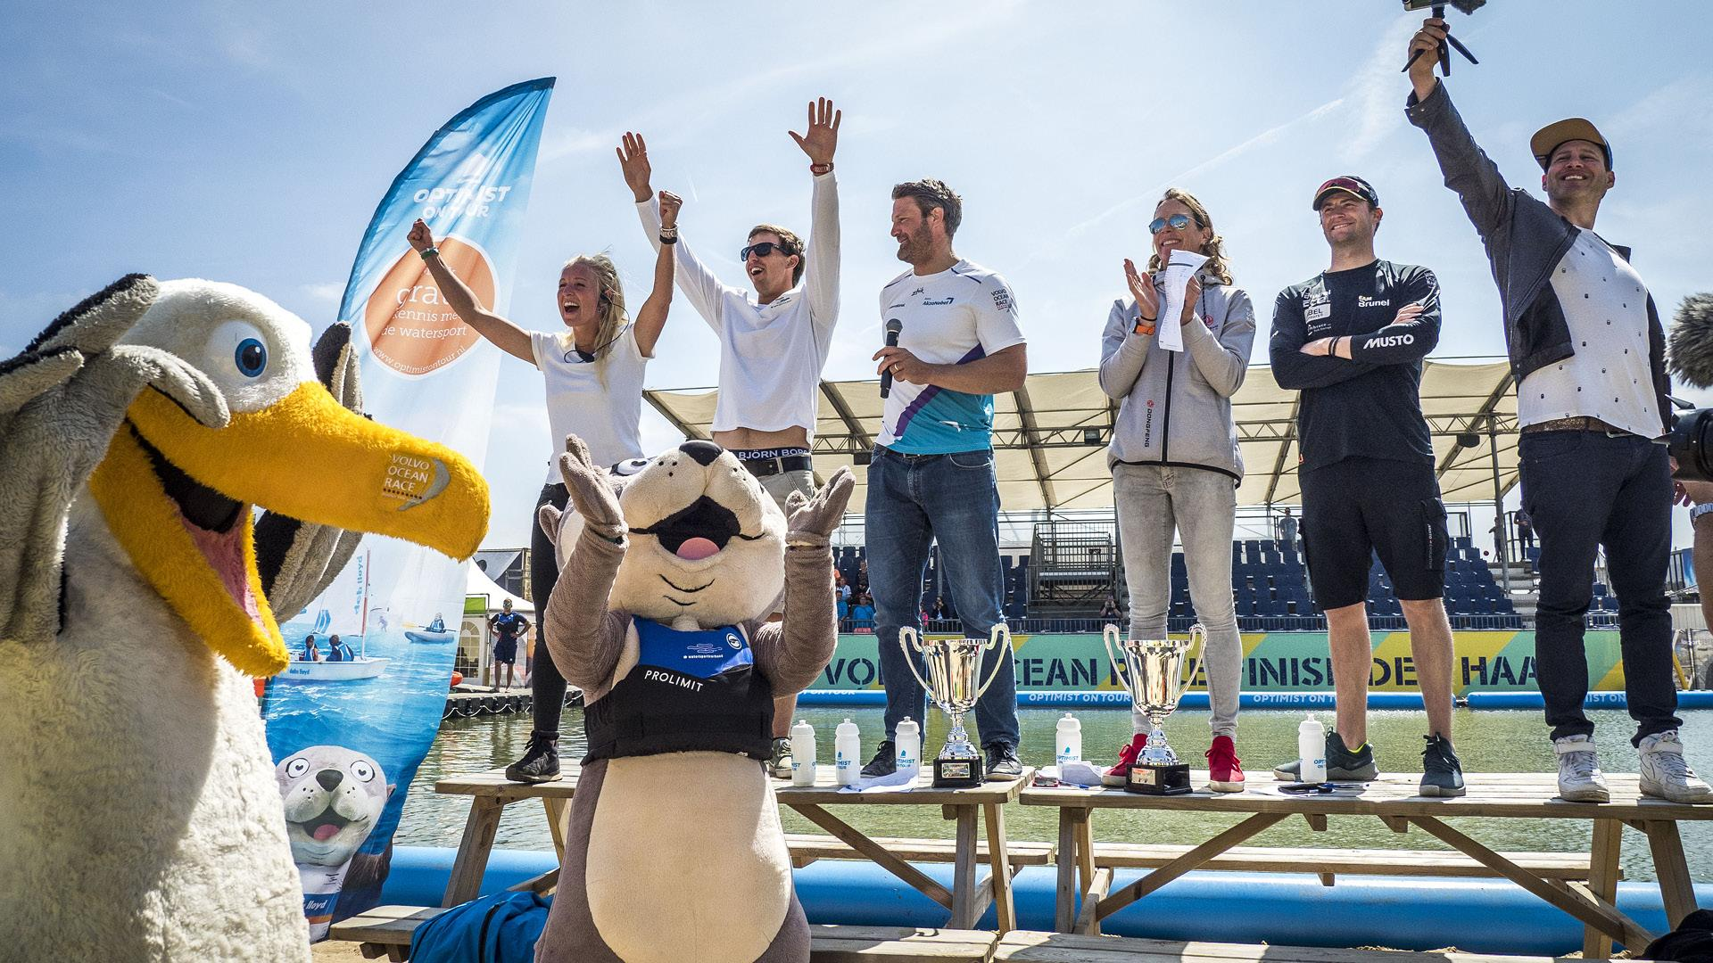

Regels

Slide 8
Regel 2 Eerlijk zeilen
DSQ vervallen
Regel 4 Aanvaarding regels
“wedstrijd” vervangen door “evenement”
Regel 5 Regels voor officials enz.
Ex regel 84
Regel 6 World Sailing Regulations
Regulations zijn nu in de regels opgenomen

Slide 9
Vrij uitgaan
Regel 14(b) Indien de aanraking geen schade of letsel veroorzaakt
Regel 21 Vrij uitgaan
Verplaatst naar : Regel 43

Slide 10
Regel 16 Van koers veranderen
Regel 16.2 Alleen van toepassing in een aan de winds rak
De boot met voorrang (bb) mag niet afvallen waardoor de andere boot (sb) onmiddelijk zijn koers moet veranderen om vrij te blijven
De boot met voorrang (bb) mag dus wel oploeven maar is 16.1 van toepassing

Slide 11
Regel 20 Ruimte om overstag te gaan bij een hindernis
Regel 20.4(a) Als de aanroep niet gehoord zou kunnen worden zal de boot ook met een signaal duidelijk maken….
Regel 20.4(b) De aankondiging kan alternatieve communicatie aangeven.

Slide 12
Regel 33/34 Baan wijzigen, ontbreken merkteken
toegevoegd “tijdens de wedstrijd”
Regel 37 V vlag

Slide 13
Regel 40 Persoonlijke drijfmiddelen
Wijzigen zijn hoofdzakelijk tekstueel m.u.v. dat bij het hijsen van de Y vlag aan wal een signaal gegeven moet worden.
  Regel 41 Hulp van buiten
  Regel over “aanmerkelijk voordeel” is geschrapt.

Slide 14
Regel 42 Voortbewegen
“foilen” toegevoegd
Regel 43 Nieuwe “vrij uitgaan “regel
Regel 48 Beperking uitrusting/bemanning (ex 47)
“bemanning in contact met de boot “ i.p.v. “aan boord” voordat
er verder gezeild wordt.

Slide 15
Regel 50 Kleding/uitrusting ( ex 43 )
Regel 50.1(c) Trapezeharnas m.i.v. 01/01/2023
een trapezeharnas moet type quick release zijn en voldoen aan ISO 10862. Klassenvoorschriften mogen dit wijzigen. Echter niet dat een quick release harnas voldoet aan de ISO norm.

Slide 16
Regel 61 Vereisten voor een protest
Regel 61.1 Als een comité wil protesteren tegen een boot over een incident in het wedstrijdgebied kan zij de boot op de hoogte brengen van een mededeling op het mededelingen bord binnen de protesttijdslimiet.
Regel 65 Partijen en anderen op de hoogte brengen
Regel 65.3 Een PC mag de feiten, regels, beslissing, gronden en de straf publiceren

Slide 17
Regel 66 Heropening van verhoor
Regel 66.2 Een verzoek om heropening moet schriftelijk
Regel 66.3 Als een verzoek wordt overwogen of behandeld;
Betreffende nieuw bewijs wordt dat , indien mogelijk, door het zelfde comité behandeld
Betreft het een aanmerkelijk fout dan moet , indien mogelijk, er minstens een nieuw lid zijn.

Slide 18
Appendix K en L
Zijn vervallen voortaan slechts op de site
De aankondiging wordt het leidende document
De wedstrijdbepalingen bevat geen herhalingen en gaan vooral over de lokale regels
Een paar aandachtspunten :

Slide 19
Regel 25 Aankondiging beschikbaar bij inschrijvingen
wedstrijdbepalingen voor de eerste wedstrijd
Regel 87 Wijzigen Klassenvoorschriften alleen via de aankondiging wijzigen
regel 90.3(e) Mits vermeldt in de aankondiging kan de einduitslag na 24 uur niet meer gewijzigd worden behoudens een paar uitzonderingen
App A 5.2 , 5.3 Mits vermeldt in de aankondiging is er een score verschil tussen boten die in het startgebied komen en degene die dat niet doen.

Slide 20
Als je official bent: meld je dan aan:
Wil jij je als (gekwalificeerde) vrijwilliger beschikbaar stellen voor een (inter)nationaal
evenement of ben je als vertegenwoordiger van een evenement op zoek naar officials /
vrijwilligers? Meld jezelf of je evenement dan aan via de website van het Watersportverbond.
Nog geen official?
- Volg de online opleiding via Watersportacademy
Als je zeiler bent:
Schaf alvast je nieuwe licentie aan

Slide 21
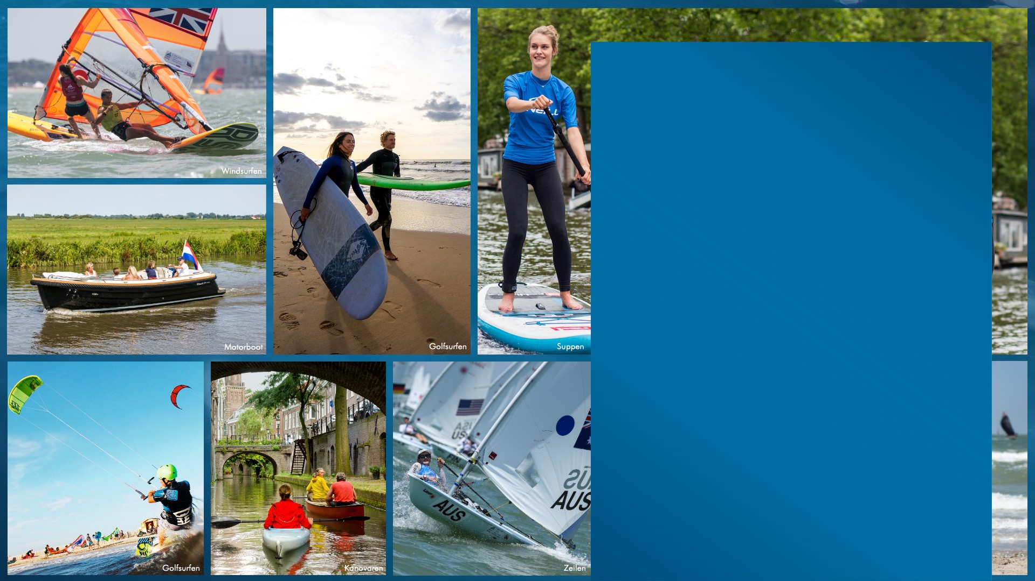
Bedankt voor jullie aandacht en belangstelling

